Slide 1
Особливості національної системи кібербезпеки (в контексті міжнародних трендів)
UADOM, Київ, 3 грудня 2021
Андрій Пазюк
доктор юрид.наук
ГО «Українська академія кібербезпеки»

Slide 2
Тренди регулювання: США
Указ Президента щодо удосконалення національної кібербезпеки, 12.05.21
Sec. 2. Усунення перешкод для обміну інформацією про загрози - протягом 120 днів вживає відповідних заходів, щоб постачальники послуг обмінювалися даними з агентствами, CISA та ФБР, якщо це буде необхідно для федерального уряду для реагування на кіберзагрози, інциденти та ризики
Стандартизація загальних договірних вимог щодо кібербезпеки між агентствами
Закон про повідомлення про кіберінциденти 2021 року (omnibus 2022 NDAA)
централізувати дані про інциденти в критичній інфраструктурі в Агентстві з кібербезпеки та інфраструктури (CISA)
виключає DNS-провайдерів щодо обов'язкового повідомлення про інциденти
Notes:
“(C) Domain Name System.—The requirements under paragraphs (1), (2) and (3) shall not apply to an entity or the functions of an entity that the Director determines constitute critical infrastructure owned, operated, or governed by multi-stakeholder organizations that develop, implement, and enforce policies concerning the Domain Name System, such as the Internet Corporation for Assigned Names and Numbers or the Internet Assigned Numbers Authority.”

Slide 3
Тренди регулювання: ЄС
Проєкт Директиви NIS (2) prop. EC 12/16/2020:
Розширилася сфера: телекомунікації, платформи соціальних медіа та державне управління; розширені вимоги: звітування про інциденти, призначення представника Союзу та прийняття різних заходів безпеки ланцюга поставок
Ланцюг послуг DNS, що включає: (1) оператори кореневих серверів імен, (2) сервери імен домену верхнього рівня (TLD); і (3) авторитетні сервери імен для доменних імен і рекурсивних розпізнавальників
TLD реєстри зобов'язані збирати реєстраційні даних доменних імен шляхом впровадження технічних та організаційних заходів; 72 години для відповіді на запити законних шукачів доступу про розкриття даних реєстрації доменного імені
ISOC пропонує включати вимоги безпеки маршрутизації (MANRS)
Notes:
The Revised Directive on Security of Network and Information2, commonly referred to as the NIS 2, was proposed by the European Commission on 16 December 2020. The revised directive introduces new cybersecurity rules for the European Union (EU) and will replace the existing 2016 Network and Information Systems (NIS 1). The NIS 2 proposal differs from NIS 1 in several ways. The directive’s scope has been expanded under NIS 2 to cover additional sectors including telecoms, social media platforms, and public administration.
The 21 September NIS 2 compromise proposal holds all providers of DNS services along the DNS resolution chain within scope, including: (1) operators of root name servers, (2) top-level domain (TLD) name servers; and (3) authoritative name servers for domain names and recursive resolvers. NIS 2 requires that DNS services within the proposal’s scope meet certain reporting and security policy requirements, with exceptions for small and micro entities. These requirements include incident reporting, the designation of a representative if the entity is located outside of the Union, and the adoption of various supply chain security measures. The NIS 2 proposal places requirements on TLD registries to collect domain name registration data by implementing technical and organizational measures. Additionally, TLD registries will have 72 hours to reply to requests from legitimate access seekers for the disclosure of domain name registration data
To date, there is no language in NIS 2 that concerns routing security specifically. Для відповідності MANRS оператори мережі повинні запобігати поширенню неправильної інформації про маршрутизацію, запобігати трафіку з підробленими вихідними IP-адресами, сприяти глобальному оперативному зв'язку та координації, а також полегшувати доступ до інформації про маршрутизацію, публікуючи та підтримуючи призначені оголошення про маршрутизацію в реєстрах маршрутизації або дійсних об'єктах походження маршруту

Slide 4
Національні особливості: стратегія
Указ №447/2021 від 26.08.21 …"Про Стратегію кібербезпеки України" :
«з метою створення умов для безпечного функціонування кіберпростору, його використання в інтересах особи, суспільства і держави», «мультистейкхолдерську (багатосторонню) модель управління Інтернетом» «Інтернет має залишатися глобальним та відкритим»
Стримування, Кіберстійкість та Взаємодія; Ціль К.1. Національна кіберготовність та надійний кіберзахист: «у співпраці із суб'єктами приватного сектору, академічною спільнотою та громадськістю забезпечить посилення національної кіберготовності та кіберзахисту шляхом: … створення національного сервісу доменних імен (DNS)»
Координатором реалізації цієї Стратегії є робочий орган Ради національної безпеки і оборони України - Національний координаційний центр кібербезпеки (НКЦК).
Notes:
УКАЗ ПРЕЗИДЕНТА УКРАЇНИ №447/2021 від 26 серпня 2021 року Про рішення Ради національної безпеки і оборони України від 14 травня 2021 року "Про Стратегію кібербезпеки України"
БЕЗПЕЧНИЙ КІБЕРПРОСТІР - ЗАПОРУКА УСПІШНОГО РОЗВИТКУ КРАЇНИ
Слово Інтернет згадується 8 раз, кіберпростір – близько 50.
У такій ситуації актуальним є затвердження нової Стратегії кібербезпеки України, яка визначає пріоритети національних інтересів у сфері кібербезпеки, наявні та потенційно можливі кіберзагрози, цілі та завдання забезпечення кібербезпеки України з метою створення умов для безпечного функціонування кіберпростору, його використання в інтересах особи, суспільства і держави. Прогнозується зростання інтенсивності міждержавного протиборства і розвідувально-підривної діяльності у кіберпросторі. Розширюється коло держав, які … посилюють державний контроль за національними сегментами мережі Інтернет.
Розбудова національної системи кібербезпеки на засадах стримування, кіберстійкості та взаємодії має здійснюватися шляхом виконання стратегічних завдань, спрямованих на досягнення визначених цілей.
ціль К.1. Національна кіберготовність та надійний кіберзахист -
Для досягнення цілі К.1 Україна у співпраці із суб'єктами приватного сектору, академічною спільнотою та громадськістю забезпечить посилення національної кіберготовності та кіберзахисту шляхом:
… створення національного сервісу доменних імен (DNS).
7. Напрями зовнішньополітичної діяльності України у сфері кібербезпеки
Україна максимально підтримуватиме мультистейкхолдерську (багатосторонню) модель управління Інтернетом,
Спроби окремих авторитарних держав суверенізувати Інтернет суперечать довгостроковим інтересам України та її моделі соціально-економічного розвитку.
У питаннях розроблення стандартів у сферах нових технологій (зокрема щодо штучного інтелекту, хмарних технологій, квантових обчислень та квантових комунікацій) та базової архітектури Інтернету Україна виходить з того, що Інтернет має залишатися глобальним та відкритим,…
8. Механізми реалізації стратегії та забезпечення відкритості
Координатором реалізації цієї Стратегії є робочий орган Ради національної безпеки і оборони України - Національний координаційний центр кібербезпеки (НКЦК).
Національний координаційний центр кібербезпеки у визначених законодавством формах забезпечує (на весь період дії Стратегії) планування реалізації Стратегії, координує і контролює стан її виконання та ефективність.
План реалізації Стратегії, розроблений Національним координаційним центром кібербезпеки та затверджений в установленому порядку, є основою для щорічного планування суб'єктами забезпечення кібербезпеки заходів з реалізації Стратегії.
Кабінет Міністрів України в установленому порядку забезпечує необхідними силами, засобами і ресурсами виконання заходів з реалізації Стратегії.
Результати виконання запланованих заходів з реалізації Стратегії подаються суб'єктами забезпечення кібербезпеки до Національного координаційного центру кібербезпеки.

Slide 5
Регуляторна основа НСЗКІ
Концепція забезпечення національної системи стійкості, затверджена Указом Президента від 27 вересня 2021 року № 479/2021
Концепція створення державної системи захисту критичної інфраструктури, схвалена розпорядженням Кабінету Міністрів від 06.12.2017 № 1009-р.
Закон про критичну інфраструктуру (5219)
Перелік секторів критичної інфраструктури та державних органів у відповідних секторах НСЗКІ визначає КМУ (виходячи з критеріїв критичності)
Життєво важливі функцій та/або послуги, порушення яких призводить до негативних наслідків для національної безпеки України: … інформаційні послуги, електронні комунікації
Критична технологічна інформація — дані, що обробляються в системах управління технологічними процесами ОКІ
Постанова Кабінету Міністрів «Деякі питання ОКІ» від 9.10.2020 р. № 1109
Постанова Кабінету Міністрів «Деякі питання ОКІІ» від 9.10.2020 р. № 943 Порядок формування переліків ОКІІ, Порядок внесення ОКІІ до державного реєстру ОКІІ, його формування та забезпечення функціонування.
Notes:
Закон про критичну інфраструктуру
Стаття 9. Сектори критичної інфраструктури. Перелік секторів критичної інфраструктури та суб’єктів, відповідальних за формування та реалізацію державної політики у відповідних секторах національної системи захисту критичної інфраструктури (далі - Перелік), визначається Кабінетом Міністрів України. У разі необхідності внесення змін до Переліку Кабінет Міністрів України переглядає та змінює його виходячи з критеріїв критичності, визначених цим Законом.
4. До життєво важливих функцій та/або послуг, порушення яких призводить до негативних наслідків для національної безпеки України, належать, зокрема:
1) урядування та надання найважливіших публічних (адміністративних) послуг;
8) інформаційні послуги;
9) електронні комунікації;

Slide 6
Регуляторна основа: кібер безпека
Закон про основні засади забезпечення кібербезпеки України
Відповідальність за забезпечення кіберзахисту комунікаційних і технологічних систем ОКІ, захисту технологічної інформації відповідно до вимог законодавства, за невідкладне інформування про інциденти кібербезпеки…покладається на власників та/або керівників ОКІ.
Загальні вимоги до до кіберзахисту ОКІ (Постанова КМУ від 19.06.19 № 518)
Методичні рекомендації щодо підвищення рівня кіберзахисту критичної інформаційної інфраструктури, Наказом ДССЗЗІ від 9.10.21 № № 601 (ред. 16.10.21 № 616), Додаток № 1 Класифікація заходів кіберзахисту
Діяльність із забезпечення кібербезпеки спрямована на зниження ризиків кібербезпеки, …та формує цикл управління кібербезпекою, який складається з п’яти функцій кібербезпеки:
ідентифікація ризиків;
кіберзахист;
виявлення кіберінцидентів;
реагування;
відновлення поточного стану кібербезпеки.

Slide 7
Основні суб'єкти НСКБ
Ст. 8 Закону про основні засади забезпечення кібербезпеки України:
Основними суб’єктами національної системи кібербезпеки є
Державна служба спеціального зв’язку та захисту інформації України
Національна поліція України
Служба безпеки України
Міністерство оборони України та Генеральний штаб Збройних Сил України,
розвідувальні органи
Національний банк України
Національний координаційний центр кібербезпеки (НКЦК) є робочим органом РНБО, утвореним рішенням РНБО (Указ Президента «Про … Стратегію кібербезпеки» від 15.03.16 № 96
Міністерство цифрової трансформації, «Питання Міністерства цифрової трансформації», Постанова КМ від 18.09.19 № 856

Slide 8
Notes:
КОНЦЕПТУАЛЬНІ ЗАСАДИ ВПРОВАДЖЕННЯ ОРГАНІЗАЦІЙНО-ТЕХНІЧНОЇ МОДЕЛІ КІБЕРЗАХИСТУ УКРАЇНИ https://jrnl.nau.edu.ua/index.php/ZI/article/view/15434
https://cip.gov.ua/ua/news/klyuchovi-predstavniki-sub-yektiv-nacionalnoyi-sistemi-kiberbezpeki-ukrayini-obgovorili-organizaciino-tekhnichnu-model-kiberzakhistu

Slide 9
Інструменти реалізації
Порядок сканування на предмет вразливості державних інформаційних ресурсів, розміщених в Інтернеті Наказ ДССЗЗІ від 15.01.16 № 20
Порядок … експериментального проекту щодо запровадження комплексу ОТЗ з виявлення вразливостей і недоліків у налаштуванні … ІКТ систем, в яких обробляються державні інформаційні ресурси, Постанова КМ від 23.12.20 р. № 1363:
автоматизоване дистанційне сканування без письмового звернення розпорядника;
повідомлення СБУ, розпорядника і НКЦК РНБО
Порядок функціонування системи виявлення вразливостей і реагування на кіберінциденти та кібератаки, Постанова КМ від 23.12.20 р. № 1295
мережева телеметрія (телеметрична інформація) - сукупність інформації про стан функціонування ПА засобу телекомунікаційної чи технологічної системи;
підсистема збору телеметрії ІКТ систем (активні сенсори): збір та кореляцію подій безпеки, включаючи збір мережевої телеметрії з детальною інформацією про мережеві потоки та сесії; проведення моніторингу телекомунікаційного трафіку з метою виявлення кібератак та кіберінцидентів; виявлення та аналіз шкідливого програмного забезпечення, включаючи відстеження та запобігання спробам його поширення на мережевому рівні;

Slide 10
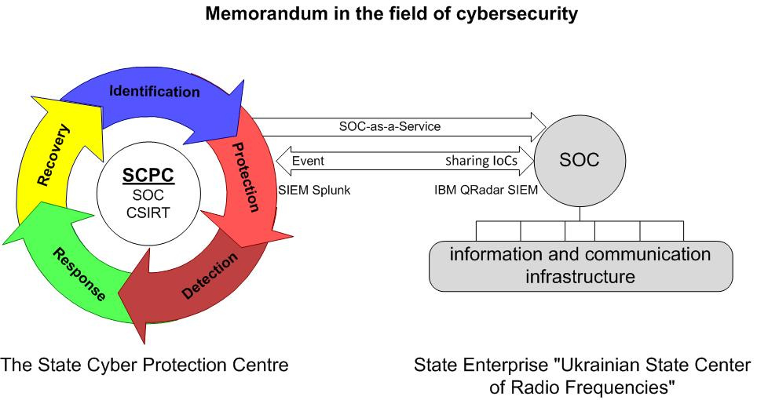
Модель SOC-як-сервіс
інтеграція SIEM (Security information and event management) систем та надання сервісу кіберзахисту “SOC-as-a-Service”: shorturl.at/yEGUY

Slide 11
Дякую за увагу!
Андрій Пазюк
https://www.linkedin.com/in/andri-pazuk/
Prof.cyberlaw@gmail.com

